Slide 1
CI/CD build pipeline (Azure)
Student: Bojan Vujović
Mentor: prof. Goran Martić
Jul 2022.

Slide 2
Osnovni pojmovi
DevOps
  DevOps je skup procesa i pravila koje objedinjavaju razvoj softvera (Dev) i druge IT operacije (Ops)
CI/CD
  Kontinualna integracija (CI) i kontinualna isporuka (CD) softvera
CI/CD build pipeline
  Pipeline je proces koji predstavlja uređeni niz faza/koraka (build, testiranje, raspoređivanje - deploy) neophodnih da bi se dobio kvalitetan i pouzdan softver.

Slide 3
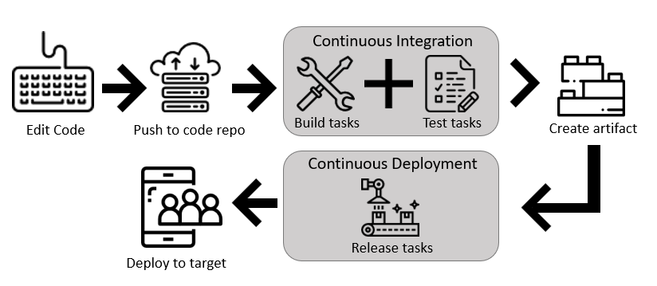
Proces: osnovni koraci
Notes:
https://docs.microsoft.com/en-us/azure/devops/pipelines/get-started/pipelines-get-started?view=azure-devops

Slide 4
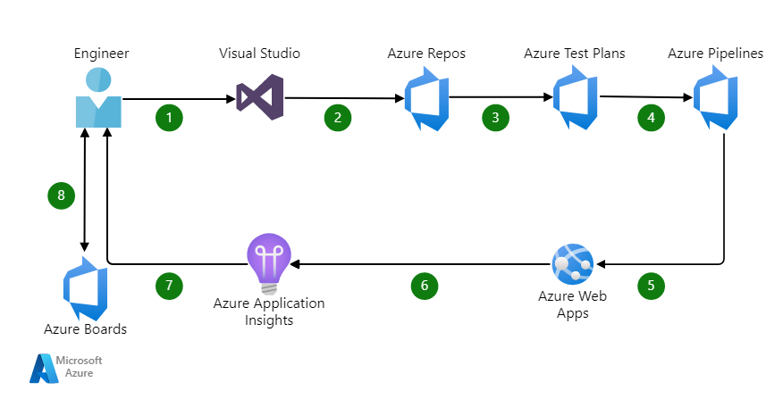
Microsoft Azure pipeline

Slide 5
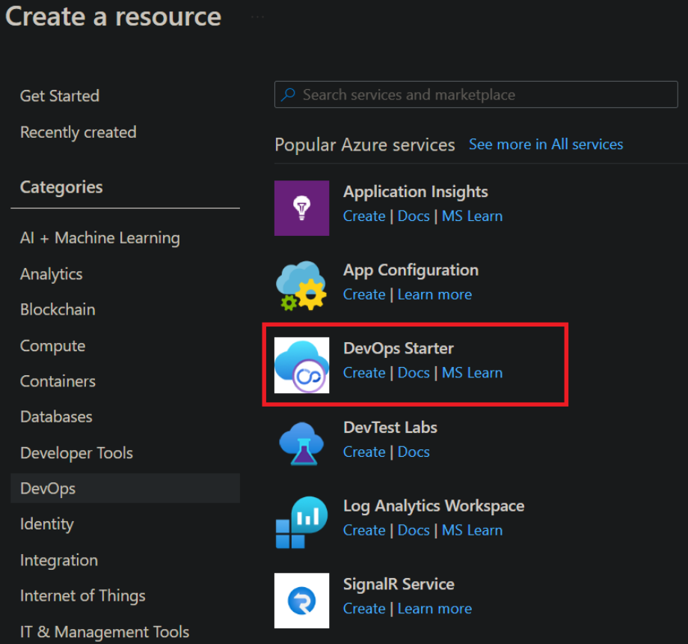
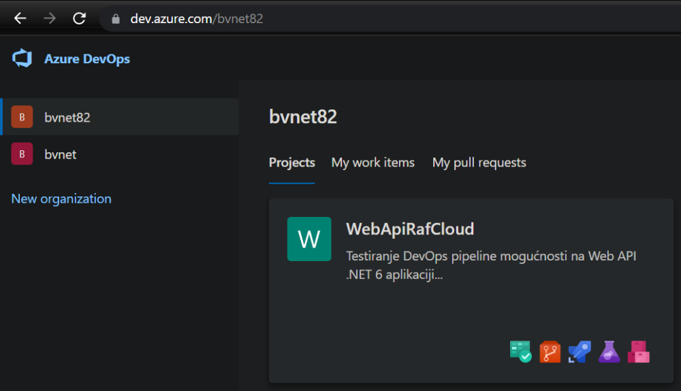
MS Azure DevOps: dve opcije
https://portal.azure.com/#home
https://dev.azure.com/
Notes:
https://azure.microsoft.com/en-us/services/devops/

Slide 6
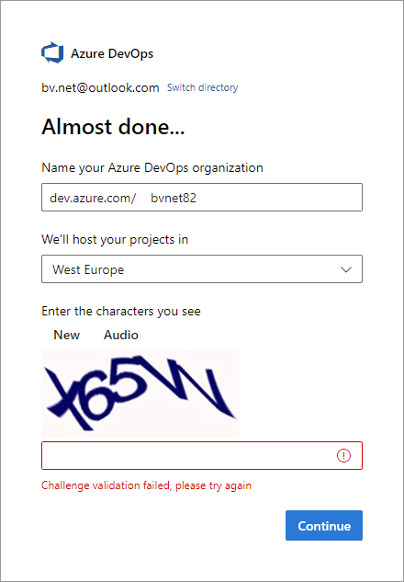
Kreiranje organizacije

Slide 7
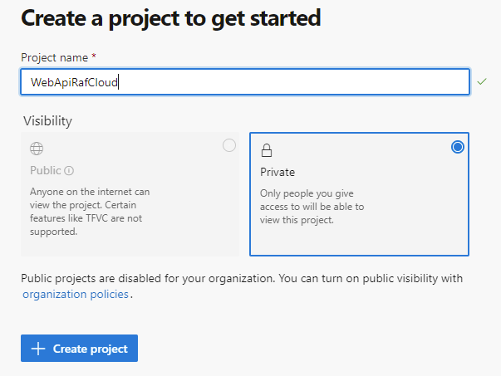
Kreiranje projekta

Slide 8
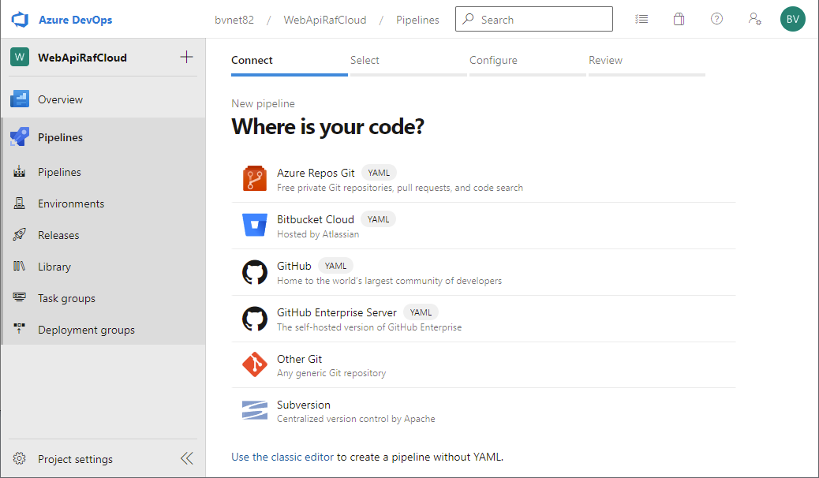

Slide 9
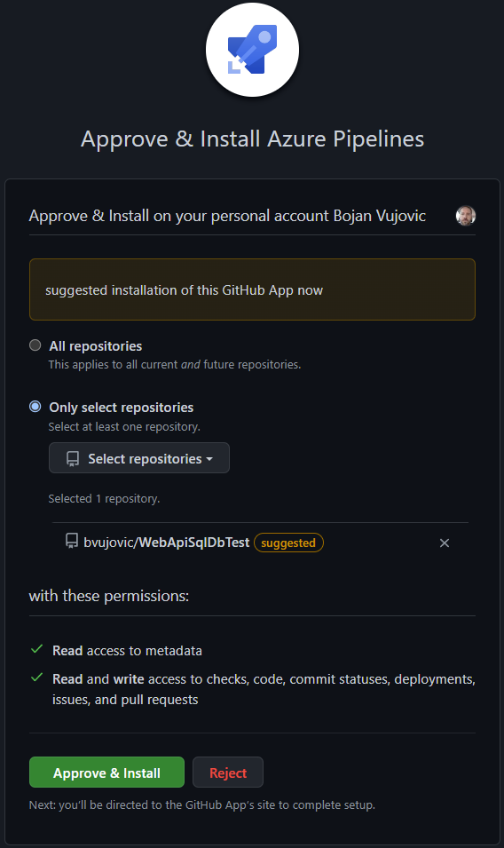
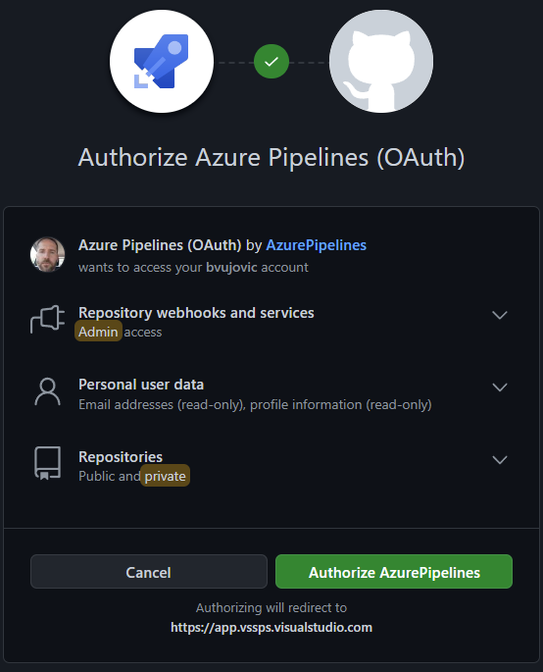

Slide 10
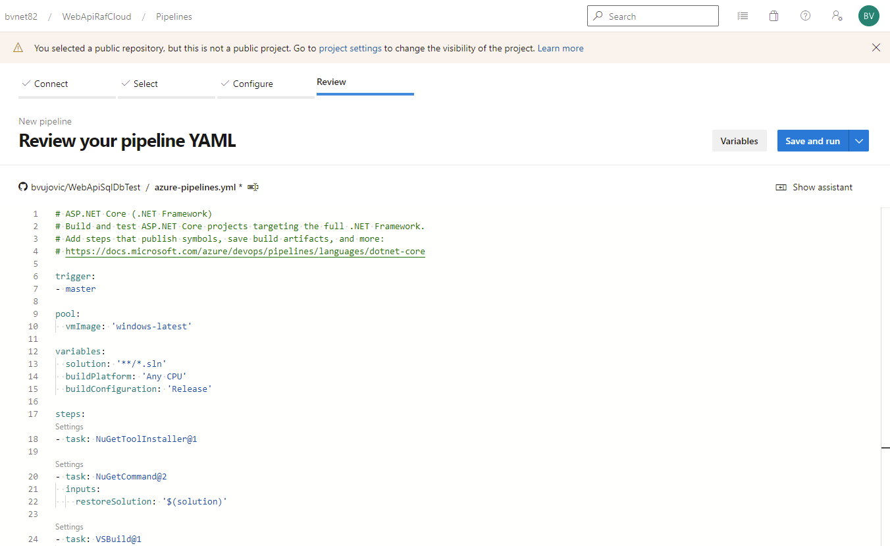

Slide 11
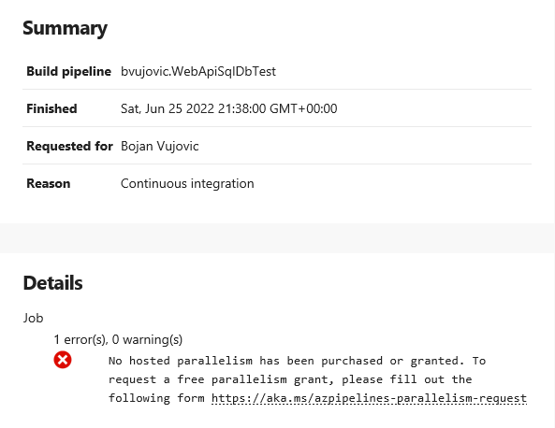
Parallel jobs – problem i rešenje

Slide 12
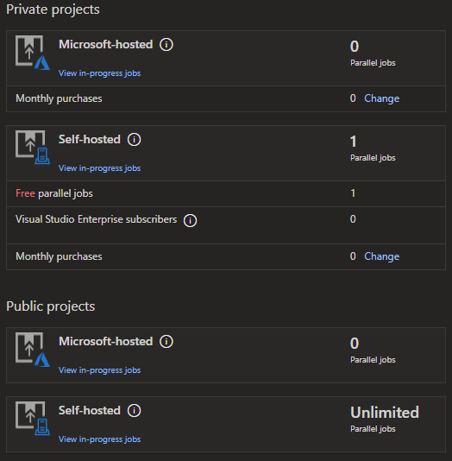
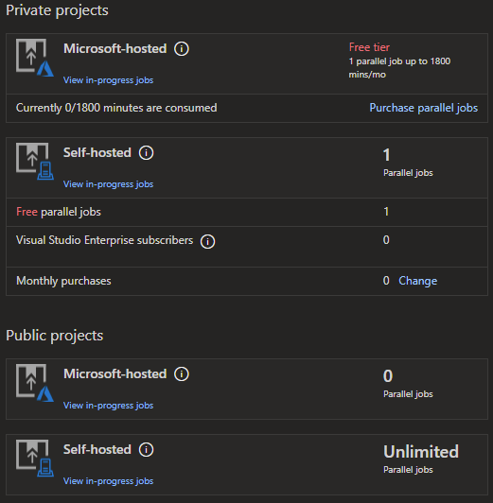
Pre i posle odobrenja za besplatne poslove

Slide 13
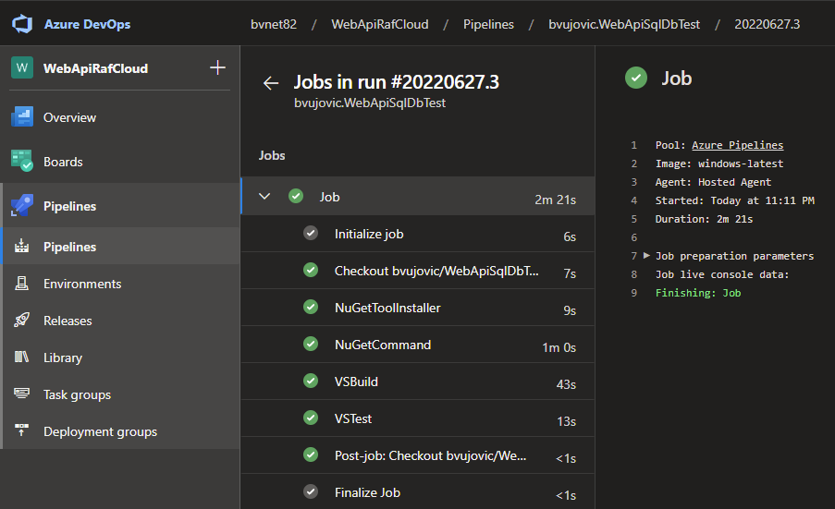
Uspešan build pipeline

Slide 14
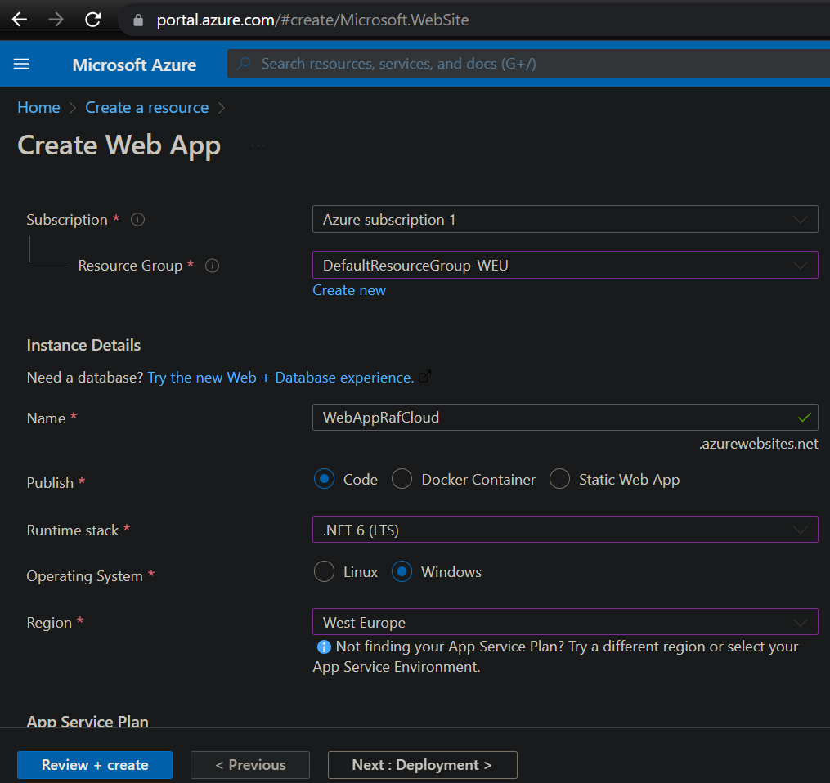
Kreiranje veb aplikacije na Azure portalu

Slide 15
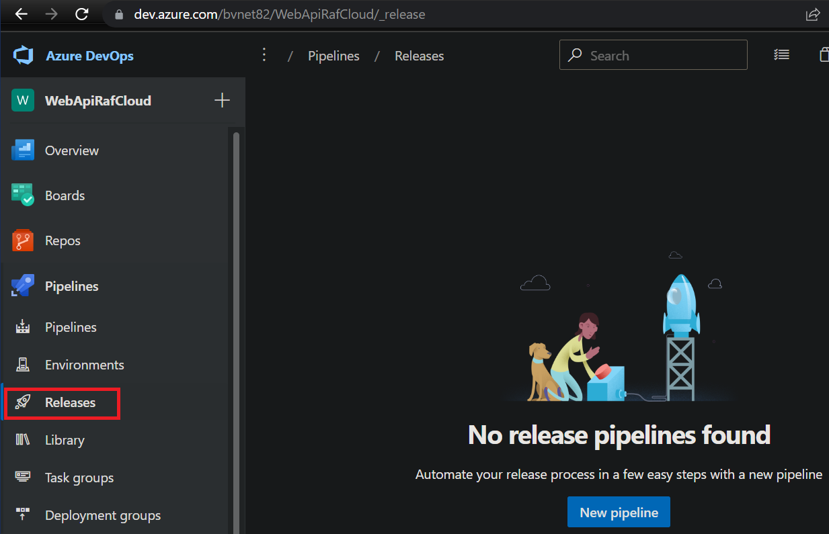
Kreiranje release pipeline-a

Slide 16
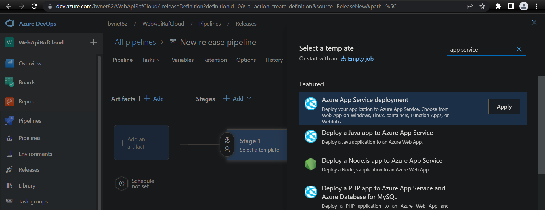
Određivanje tipa aplikacije za deployment

Slide 17
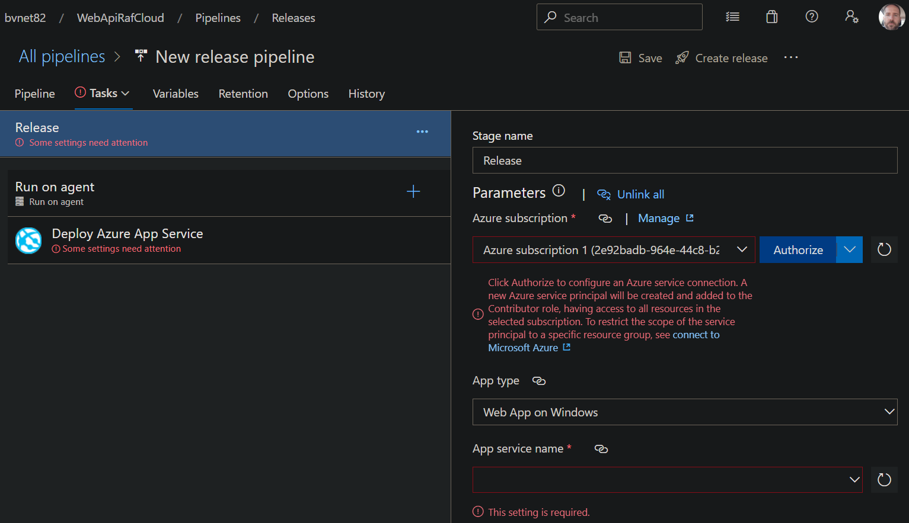
Autorizacija Azure servisa

Slide 18
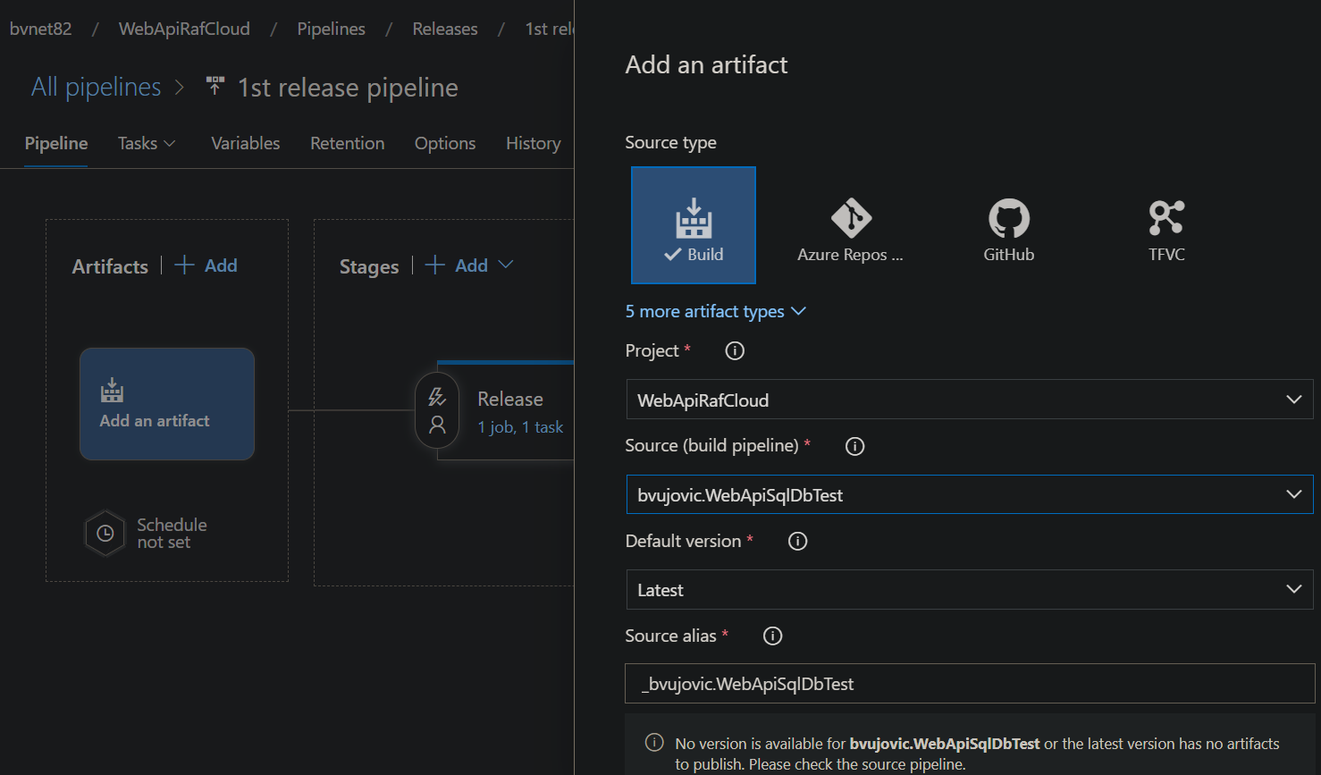
Izvor materijala za release pipeline

Slide 19
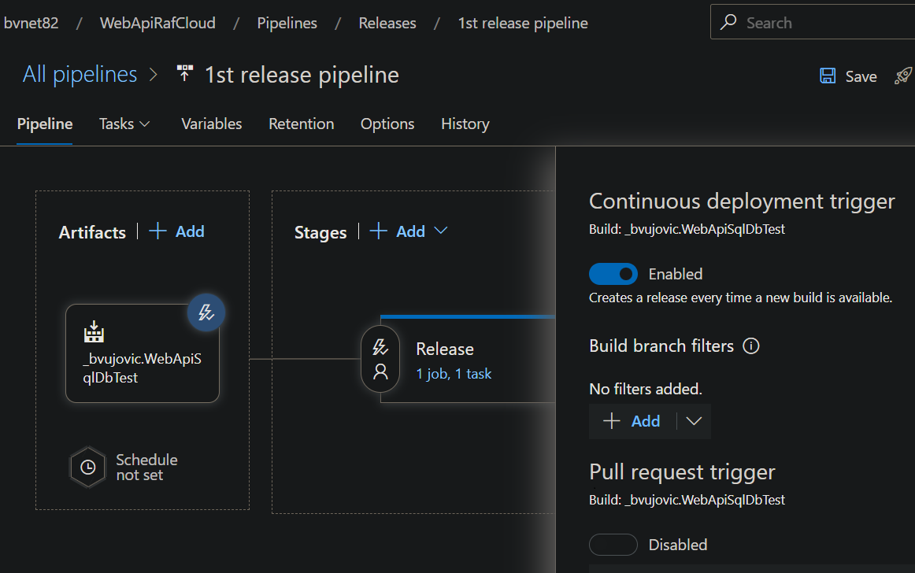
Uključen Continuous Deployment

Slide 20
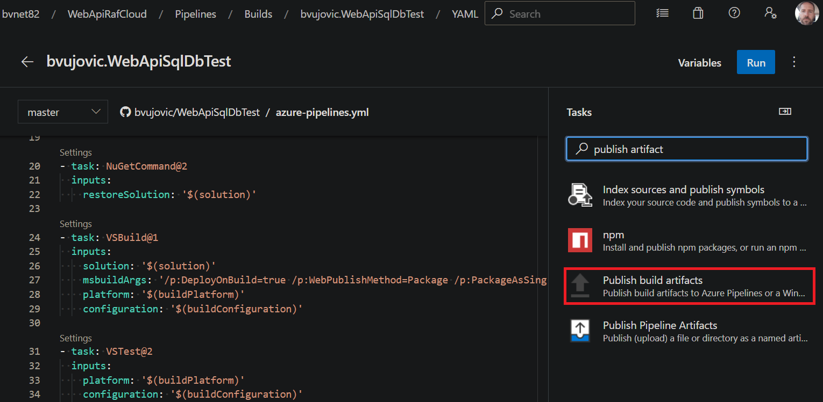
Dodavanje YAML koda: Publish build artifacts

Slide 21
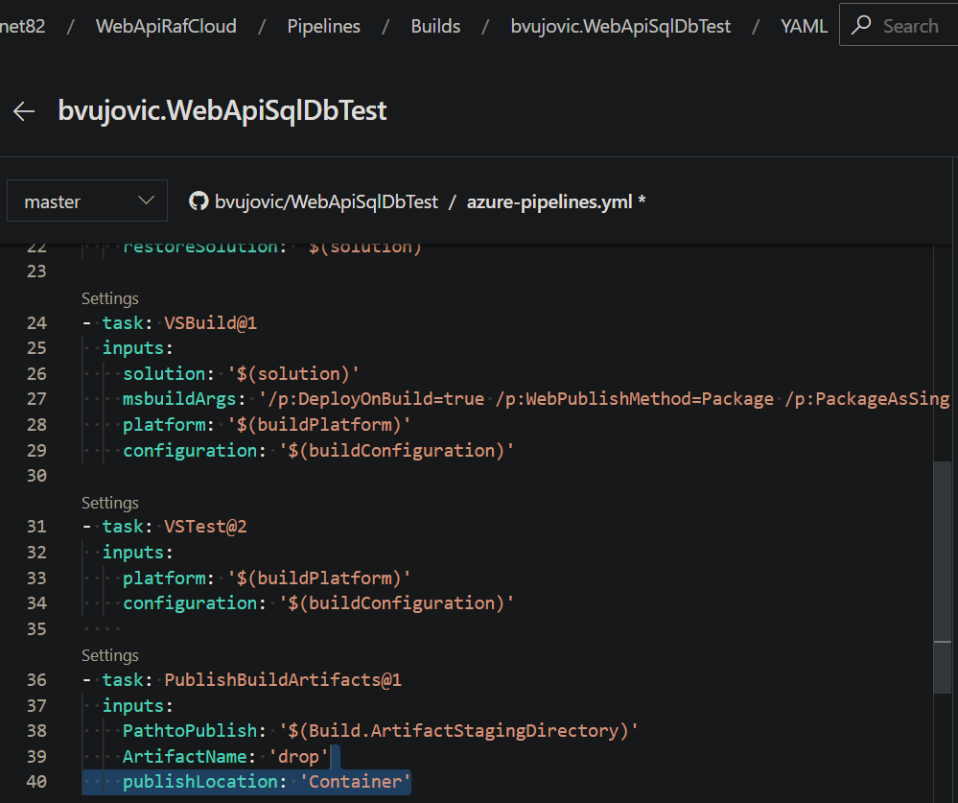

Slide 22
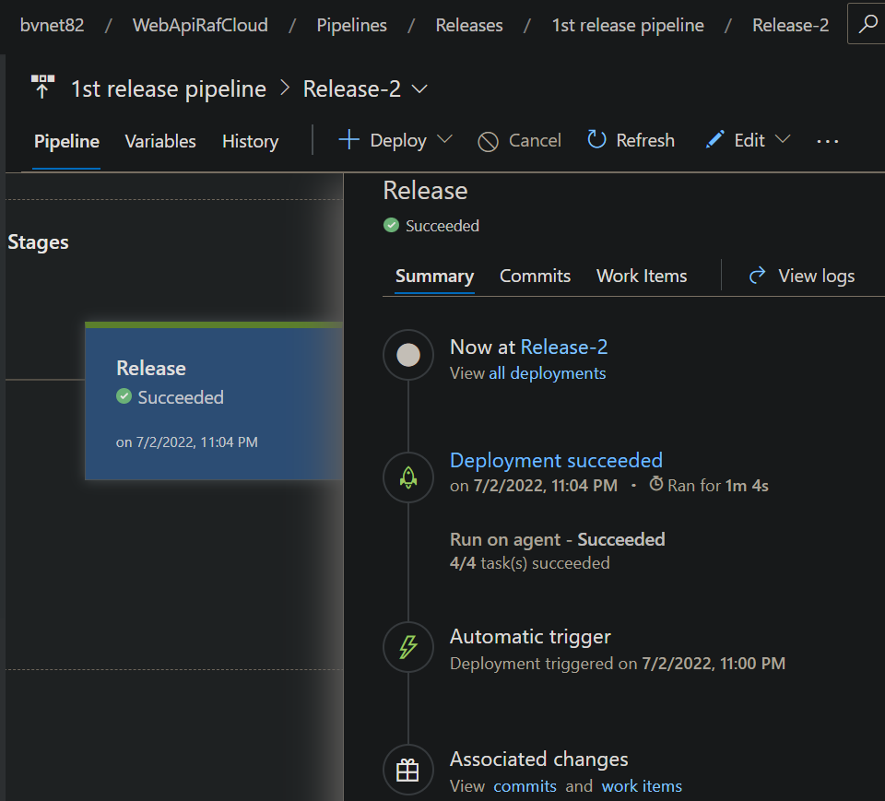
Uspešan release pipeline

Slide 23
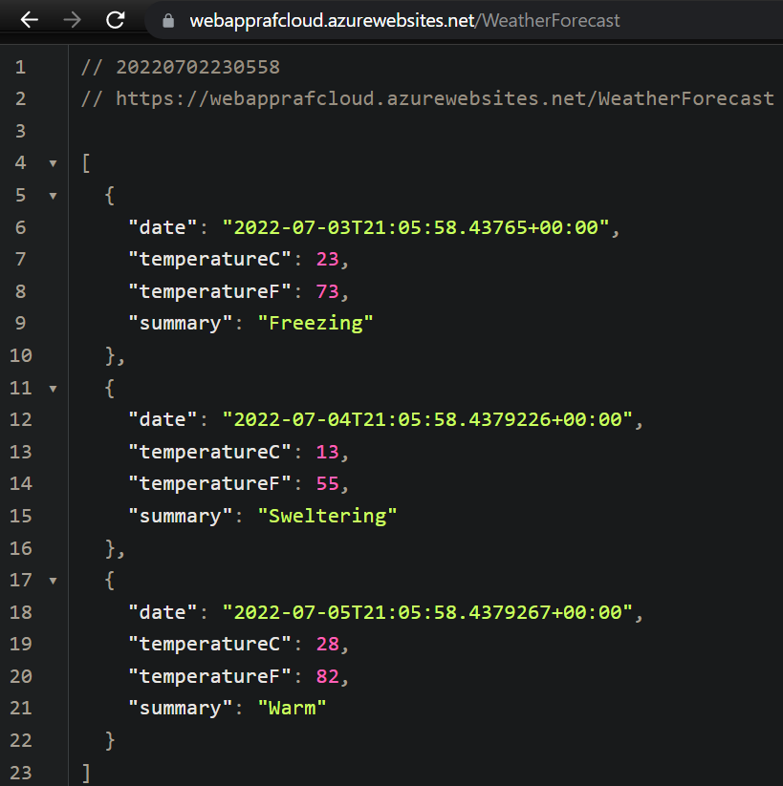
Provera metoda WeatherForecast kontrolera

Slide 24
Literatura
https://www.infoworld.com/article/3271126/what-is-cicd-continuous-integration-and-continuous-delivery-explained.html
https://harness.io/blog/continuous-delivery/ci-cd-pipeline/
https://docs.microsoft.com/en-us/azure/devops/pipelines/
Azure Pipelines – Build: https://www.youtube.com/watch?v=7pzBwuMjpP0
Azure Pipelines – Release: https://www.youtube.com/watch?v=UUmgg2xqFxU

